Slide 1

Методика морфологічного аналізу рослин на живому матеріалі
1. Відбір рослинного матеріалу. Рослини слід обирати залежно від мети дослідження.
2. Підготовка препарату. Для морфологічного аналізу рослин на
живому матеріалі слід зробити препарат.
3. Вивчення особливостей будови рослини. Для цього слід
детально розглядати під мікроскопом різні частини рослини, такі як листя, квіти, стебла та корені. На мікроскопі можна виявити різні особливості будови.
4. Фіксація результатів дослідження. Після проведення морфологічного аналізу рослини слід зберегти зразок для подальшого використання.

Slide 2
Основний план морфологічного аналізу рослини включає декілька етапів:
Вивчення зовнішньої будови рослини:
Огляд кореневої системи
Огляд стебла
Огляд листків
Огляд квіток та плодів
2. Вивчення внутрішньої будови рослини:
Препарування кількох представників кожного органу рослини (наприклад, коріння, стебла, листки)
Огляд під мікроскопом тканин рослини
Фіксування результатів дослідження:
Запис отриманих даних
Створення малюнків та схем зовнішньої та внутрішньої будови рослини
Підготовка звіту про проведений аналіз
3. Аналіз результатів дослідження:
Порівняння зі стандартними описами органів та видів рослин
Визначення ознак, які дозволяють класифікувати рослини на різні рівні систематики

Slide 3
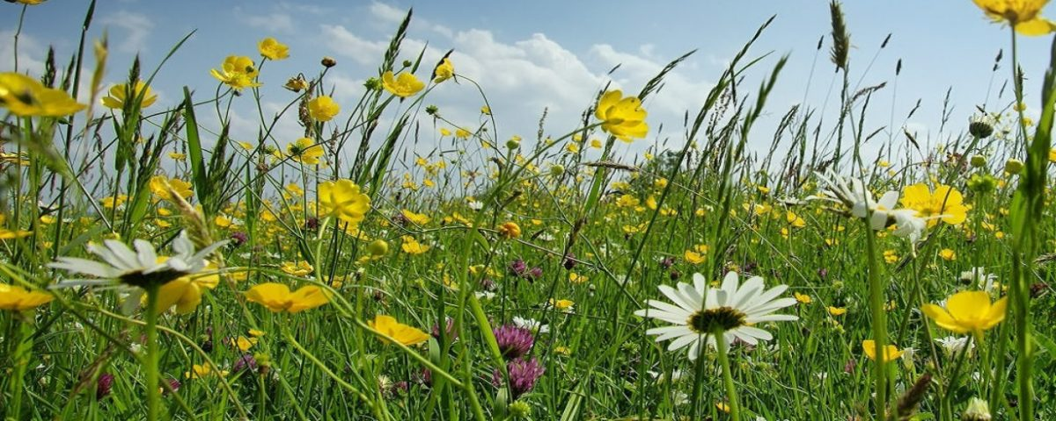
  Визначення та збip рослин на луках і в лісі
При зборі рослин на луках важливо враховувати, що деякі види можуть бути рідкісними або знаходитися під загрозою вимирання. Перед збором рослин варто ознайомитися зі списком рослин, які підлягають охороні в даному регіоні, і використовувати відповідні заходи з охорони рослин при їх зборі. Важливо збирати лише ті рослини, які можна впізнати та які не є під загрозою вимирання.
Важливо дотримуватися правил безпеки, оскільки можуть бути присутні небезпечні тварини та рослини. Також варто звернути увагу на етику збору рослин у лісі.

Slide 4
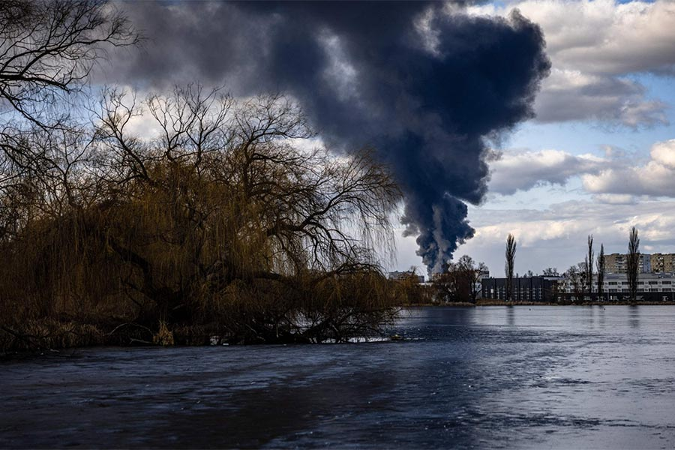
Негативний вплив виробничої діяльності може призвести до знищення біоценозів. Забруднення повітря, водойм та ґрунту відходами промисловості, сільськогосподарського виробництва та інших видів діяльності людини може призвести до виснаження ґрунту та зниження якості ґрунтових вод, що може спричинити гинуть рослин та тварин.
Для зменшення негативного впливу виробничої діяльності, необхідно розробляти ефективні стратегії охорони природи та забезпечення екологічної безпеки.
До таких стратегій можна віднести застосування екологічно чистих технологій, раціональне використання природних ресурсів, розвиток відновлюваної енергетики, використання екологічних матеріалів, розроблення ефективних програм охорони біорізноманіття та розширення природоохоронних територій, контроль за використанням токсичних речовин і забруднювальних викидів.

Slide 5
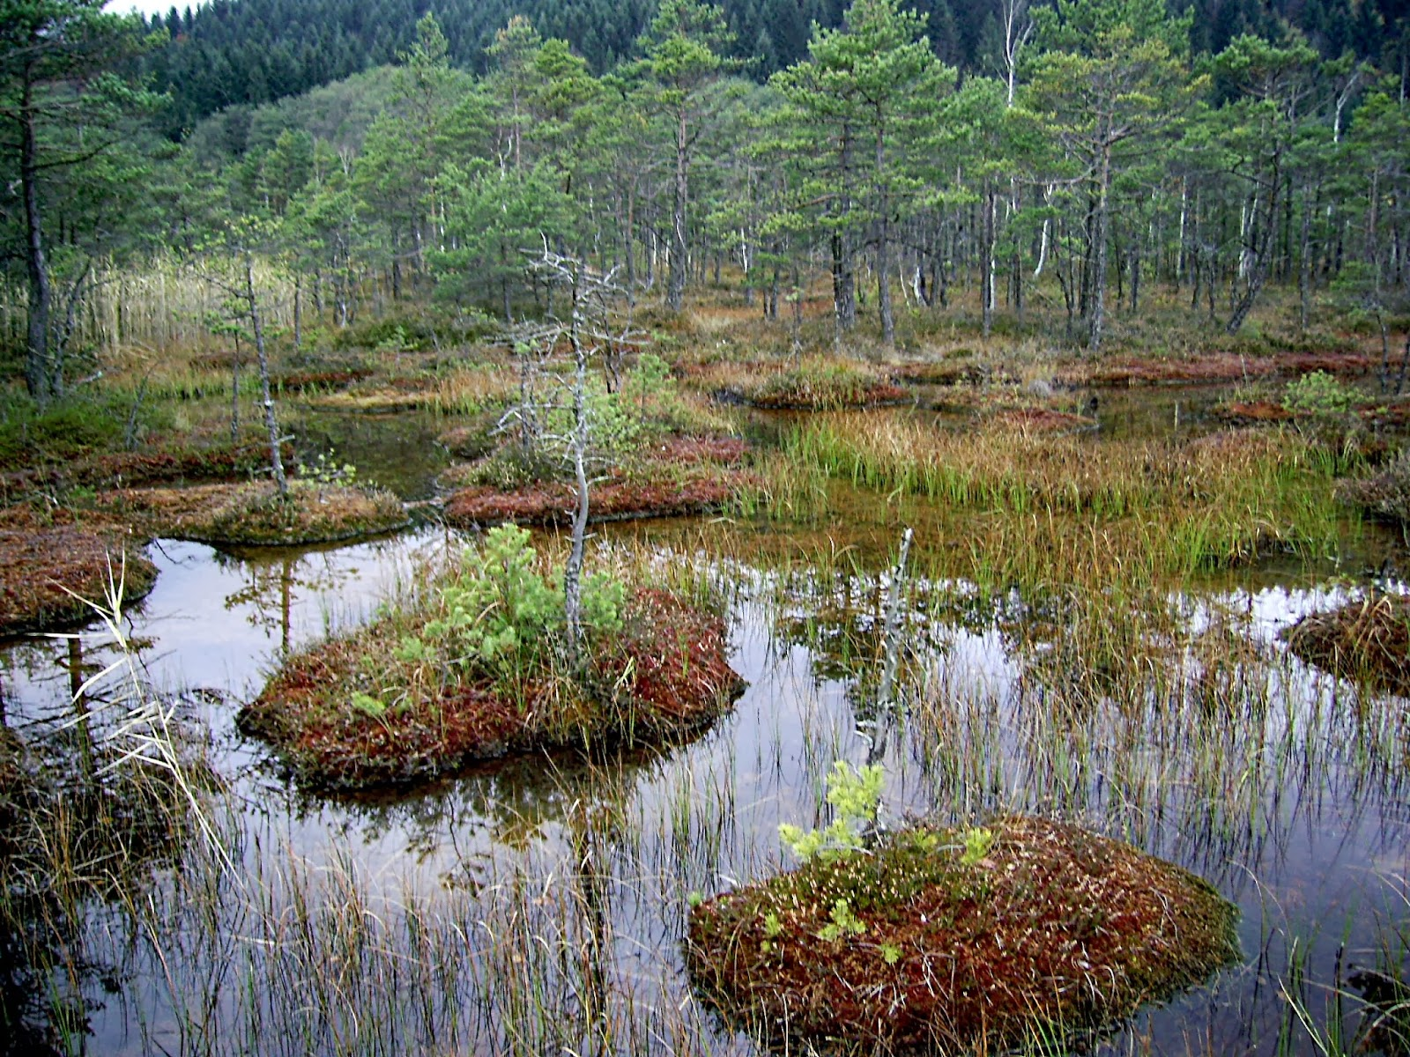
Вивчення i збip рослин річкових заплав, боліт та інших елементів рельєфу
Для морфологічного аналізу визначення та збору рослин річкових заплав, боліт та інших елементів рельєфу потрібно провести наступні кроки:
Визначення зони для збору зразків рослин.
Збір зразків рослин.
Визначення рослин за допомогою морфологічних ознак, таких як форма листя, квітів, плодів та інших структур.
Збір інформації про середовище існування рослин.
Збереження зразків рослин для подальшого аналізу.

Slide 6
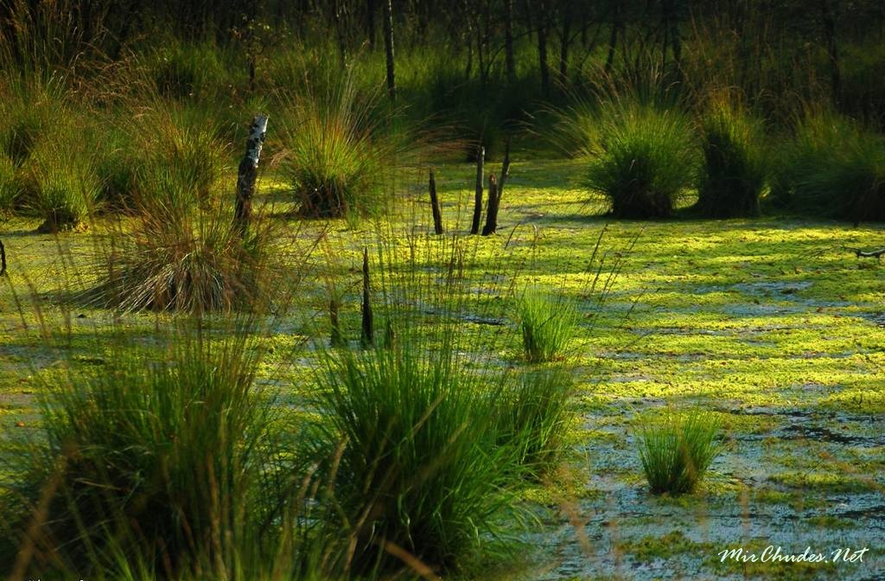
Морфологічні особливості та пристосування до специфічних умов життя
Пристосування до водного середовища.
Пристосування до низької водності.
Пристосування до заболоченості.
Пристосування до низької освітленості.
Пристосування до екстремальних температур.

Slide 7
Вивчення, визначення i збip рослин саду, городу, придорожніх та інших рослин
Життєва форма рослин:
Однорічні рослини – це рослини, які розвиваються протягом одного року, від насіння до плодоношення.
Багаторічні трав'яні – це рослини, які розвиваються більше ніж один рік. Вони мають головним чином вертикальний розвиток та відносно повільне зростання.
Дерева та кущі – це рослини з високим рівнем горизонтального та вертикального розвитку, що зазвичай мають потужну деревинну частину стебла та глибоку систему коренів.
Ліани – це рослини з вертикальним розвитком, які довгими пагонами притягуються до опор, щоб зайняти висотні рівні в лісі.
Кущі – це рослини з розгалуженим стеблом, що зазвичай не досягає великої висоти, але може мати велику ширину.

Slide 8

Основні характеристики рослин, за якими можна визначити їхню родину:
Тип стебла та листя: Наявність листоподібних виростів на стеблі, тип листя (наприклад, зубчасте, просте, складне) можуть свідчити про приналежність рослини до певної родини.
Квіти: Розташування квітів на стеблі, їхня форма, кількість околоцвітників, кольори квітів та деталі їх будови можуть вказувати на родину рослини.
Фрукти та насіння: Форма та розмір фруктів та насіння, їхня наявність, кількість та розміщення на рослині можуть допомогти визначити приналежність рослини до певної родини.

Slide 9
Вивчення та визначення рослин парків, газонів і квітників. Вивчення рослин на колекційно-дослідному полі
Процес вивчення та визначення рослин в парках, газонах та скверах можна розділити на кілька етапів:
Збір матеріалу: на початку необхідно зібрати зразки рослин, які вам потрібно вивчити та визначити.
Опис та фіксація ознак: після збору зразків необхідно провести опис їхніх ознак.
Визначення виду та родини: на основі отриманих ознак необхідно визначити, до якого виду та родини належить кожен із зібраних зразків.
Документування результатів: після визначення виду та родини рослини важливо документувати результати дослідження.
Аналіз результатів: на завершення процесу вивчення та визначення рослин в парках, газонах та скверах необхідно проаналізувати

Slide 10
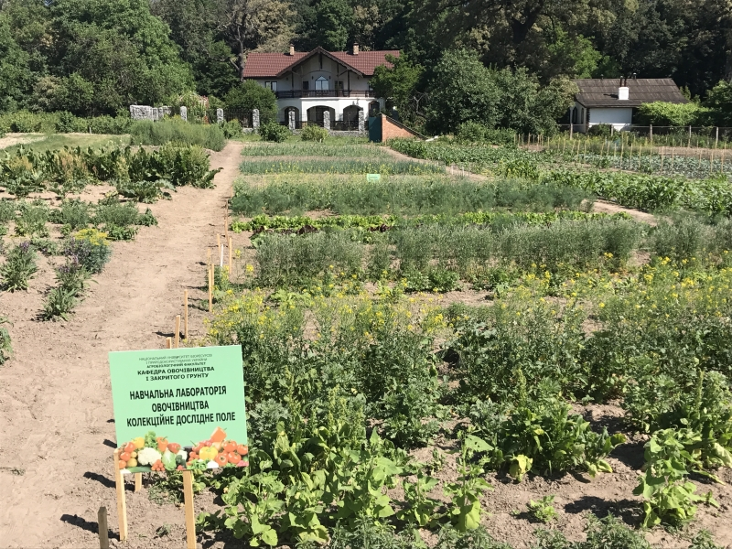
Колекційно-дослідне поле – це місце, де вирощують різні види рослин для збереження їх генофонду, а також проведення наукових досліджень. Робота на колекційно-дослідному полі є важливою для розвитку науки та захисту різноманіття рослинного світу. Це може відкривати нові можливості для вивчення різноманітних аспектів рослинного життя та їхнього використання в промисловості та сільському господарстві.

Slide 11
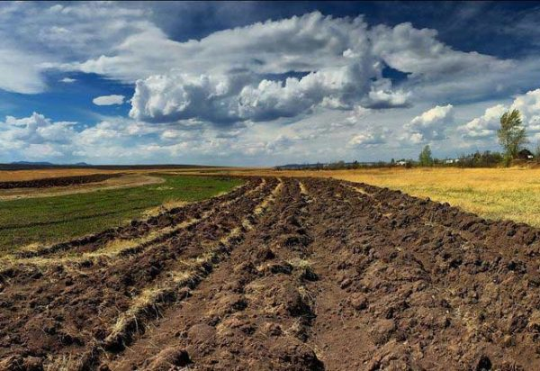
Польове обстеження ґрунтів зони розташування навчального закладу
Польове обстеження ґрунтів – це процес збору та аналізу даних про властивості ґрунту на певній території. Головними завданнями польового обстеження є встановлення стану ґрунтів на досліджуваній території, виявлення властивостей ґрунту, які впливають на його використання та оцінку його потенційної продуктивності. Періодичність польового обстеження ґрунтів залежить від цілей, для яких проводяться дослідження, а також від вимог землекористування. Зазвичай польове обстеження ґрунтів проводять кожні 5-10 років, або частіше, якщо є потреба.

Slide 12
Етапи польового обстеження
Підготовчий період перед польовим обстеженням ґрунтів включає такі етапи, як підготовка топографічної основи та збір необхідного знаряддя.
Ознайомлення з територією на місцях обстеження допоможе забезпечити ефективне проведення польового обстеження ґрунтів та отримання якісних даних для аналізу.
Камеральний період, який включає оформлення щоденників, складання ґрунтової карти, картограм та технічного звіту, дозволяє узагальнити та систематизувати отриману інформацію та підготувати її до подальшого використання.

Slide 13
Обстеження полів господарства на забур’яненість
Методи обліку забур'яненості посівів можна поділити на дві категорії: візуальні та кількісні.
Візуальні методи обліку забур'яненості полягають у визначенні ступеня забур'яненості на основі огляду поля. Для цього проводять огляд кожного посіву і визначають відсоток площі, яку займають бур'яни.
Кількісні методи обліку забур'яненості полягають у визначенні кількості бур'янів на одиницю площі. До цих методів належать:
Метод простої лінійки
Метод квадратних метрів
Метод планок

Slide 14
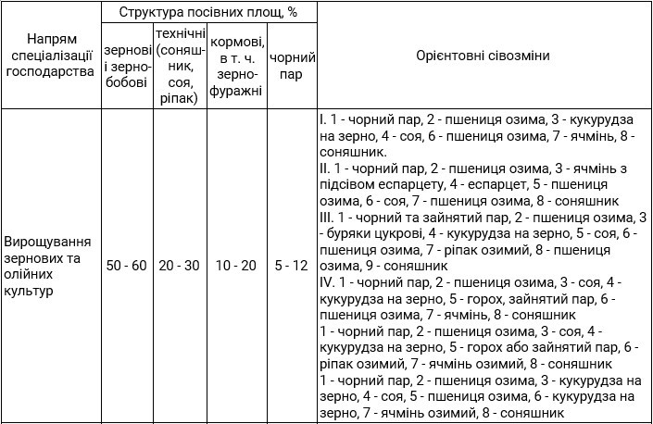
Складання сівозмін різних типів і видів
Складання оптимальної сівозміни полягає в розгляді вимог конкретного господарства та вибору таких культур, які дозволять досягти поставлених цілей. Приклад сівозміни приведений в таблиці.

Slide 15
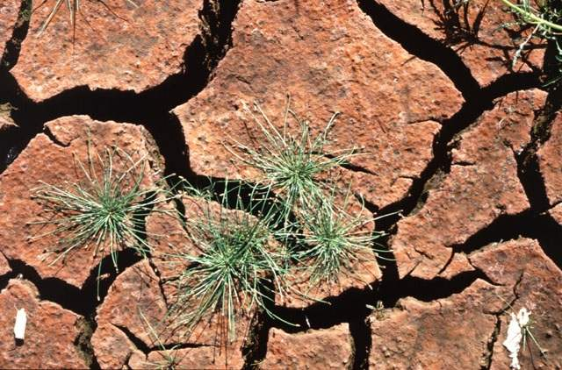
Ознайомлення з системою обробітку еродованих ґрунтів господарства
Ерозія є однією з основних проблем сільськогосподарських угідь і може призвести до втрати родючого ґрунту та зниження врожайності. Тому важливо ознайомитись з наявними видами ерозії та вжити протиерозійні заходи.
Види ерозії:
Водна ерозія: виникає в результаті дії води, що змиває верхній шар ґрунту.
Вітрова ерозія: виникає в результаті дії вітру, що зміщує пухкий шар ґрунту.
Гравітаційна ерозія: виникає на схилових ділянках, коли наслідком впливу сили тяжіння та впливу тяжіння ґрунт поступово зсовується вниз.

Slide 16
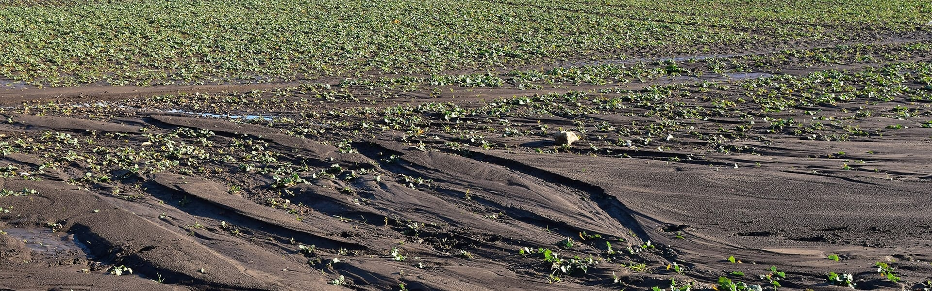
Протиерозійні заходи:
Водозберігаючі заходи: включають в себе будівництво водозбережних джерел, рекультивацію занедбаних водойм та інше.
Відновлення ґрунтового покриву: включає в себе відновлення трав'янистого покриву, лісів та збереження водосховищ.
Технічні заходи: включають в себе будівництво дренажних систем, терасування схилів та інше.

Slide 17
Відбір зразків ґрунту
Методика відбору зразків ґрунту включає наступні кроки:
Визначення розміру зразків. Розмір зразків повинен бути достатньо великим, щоб бути репрезентативним для всієї ділянки. Зазвичай він складається з 15-20 проб ґрунту на гектар.
Визначення місць відбору зразків. Зразки ґрунту повинні відбиратись з однакової глибини (наприклад, 0-20 см, 20-40 см тощо) та з однакової відстані між точками відбору.
Відбір зразків ґрунту. Для відбору зразків ґрунту використовують спеціальні інструменти, такі як бур, лопата або ніж.
Підготовка зразків до аналізу. Після відбору зразків ґрунту, їх потрібно об'єднати у середній зразок, щоб отримати представний зразок для аналізу.
Після підготовки зразку ґрунту до аналізу, можна проводити різноманітні лабораторні вимірювання.

Slide 18
Правила безпеки, під час зберігання і використання добрив, наведені нижче:
Добрива повинні зберігатись в міцних контейнерах, забезпечивши їх захист від забруднення і забезпечення їх вентиляції.
Добрива зберігаються у спеціальних складах, які повинні бути віддаленими від будинків, джерел питної води та тварин.
При використанні добрив обов’язкове дотримання інструкцій на упаковці та правил техніки безпеки.
Обов’язкове забезпечення правильної утилізації залишків добрив та іншої хімічної продукції.
Треба проводити роботи з добривами при невітряній погоді, щоб запобігти непотрібному розкиданню добрив.

Slide 19
Складання системи удобрення культур
Система удобрення в сівозміні – це багаторічний план застосування добрив у сівозміні з урахуванням родючості ґрунту, біологічних особливостей культур, складу і властивостей добрив.
Розроблення річного плану внесення добрив під культури в господарстві
№ поля | Культура | Площа поля, га | Норми добрив на 1 га | Дози добрив на 1 га, кг | Основне удобрення: | Припосівне удобрення: | Підживлення:
1 | Пшениця | 5 | 20 гній, 40 N, 20 P, 30 K | 1 т, 200 кг N, 100 кг P, 150 кг K | Гній | Нічого | 1-й раз: N, 2-й раз: N, P, K
2 | Кукурудза | 3 | 30 гній, 60 N, 30 P, 45 K | 0,9 т, 180 кг N, 90 кг P, 135 кг K | Гній | 60 кг N | 1-й раз: N, 2-й раз: N, P, K
3 | Соя | 4 | 10 гній, 20 N, 10 P, 15 K | 0,4 т, 80 кг N, 40 кг P, 60 кг K | Гній | 20 кг N | 1-й раз: N, 2-й раз: N, K
4 | Ячмінь | 6 | 25 гній, 50 N, 25 P, 37 K | 1,5 т, 300 кг N, 150 кг P, 222 кг K | Гній | Нічого | 1-й раз: N, 2-й раз: N, P, K
5 | Ріпак | 2 | 15 гній, 30 N, 15 P, 22 K | 0,3 т, 60 кг N, 30 кг P, 44 кг K | Гній | 30 кг N | 1-й раз: N, 2-й раз: N, P, K

Slide 20
Ведення звітної документації використання добрив
Документація про застосування добрив:
Реєстраційні карти для кожного виду добрива.
Журнали обліку використання добрив.
Аналізи ґрунту та рослин.
Звіти про застосування добрив. У звітах можуть міститися дані про загальну кількість внесених добрив, їх види та ефективність застосування.
Документація про застосування добрив повинна зберігатися протягом встановленого законодавством терміну та бути доступною для перевірок.

Slide 21
Звітність про застосування органічних та мінеральних добрив у господарстві за рік може бути складена на основі наступних кроків:
Визначення обсягів та видів застосованих добрив.
Оцінка внесення кожного виду добрива.
Обчислення загальної кількості поживних речовин, що внесені до ґрунту. Це дозволяє оцінити загальну кількість поживних речовин, що були внесені протягом року та їх внесок у покращення стану ґрунту та збільшення врожайності.
Створення звіту. Після збору та обробки всієї необхідної інформації можна створити звіт про застосування добрив у господарстві за рік.

